Slide 1

CORONA LIGHT SERVICE REST-Service Dokumentation
Gruppe 1 – Natascha Ayanfo, Patrycja Kall, Carina Keplinger, Julia Keplinger, Moritz Witti

Slide 2
Agenda
Verwendete Frontend Technologie(n)
Verwendete Backend Technologie(n)
Demo

Slide 3
Frontend-Technologien
Vue.js
Clientseitiges Javascript-Famework
Zum Erstellen von Single-Page-Webanwendungen
Verwendet MVVM-Muster
Vuetify
UI Library für Componenten (Buttons, Tables, InputFields…)
Axios
Javascript Library für HTTP/XML Requests
Läuft sowohl Client- als auch Serverseitig
Konvertiert JSON-Daten in JavaScript Objekte
Verwenden von Vue.js und Axios zum Anzeigen von Daten von einer API (codeflow.site)
What is Axios.js and why should I care? | by Eric Kollegger | Medium
Vuetify — A Material Design Framework for Vue.js (vuetifyjs.com)

Slide 4
Backend-Technologien
Spring-Boot
Open-Source Java-basiertes Framework
Ermöglicht Entwicklung von eigenständigen und robusten Spring Applikationen
Minimale Konfiguration notwendig
H2-Datenbank
Relationale Datenbank
Spring Boot - Introduction - Tutorialspoint

Slide 5
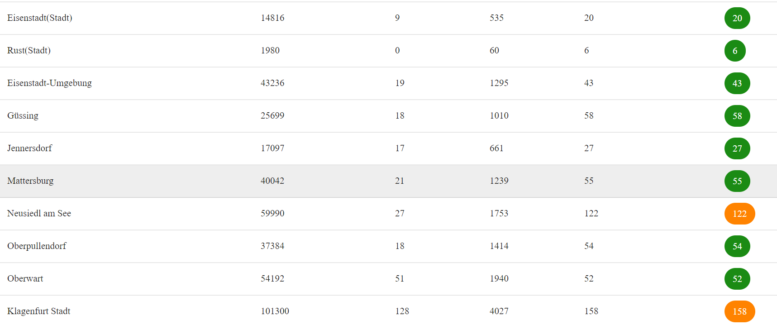
Demo

